Slide 1
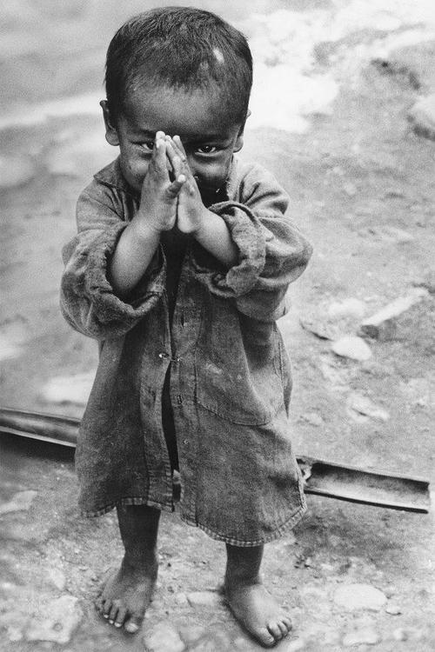
Attitude of gratitude
(Sandra Sembel)

Slide 2
(1 Tesalonika 5: 18)
Mengucap syukurlah dalam segala hal, sebab itulah yang dikehendaki Allah di dalam Kristus Yesus bagi kamu.

Slide 3
Kapan terakhir kita bersyukur?

Slide 4
Dalam Sukacita?

Slide 5
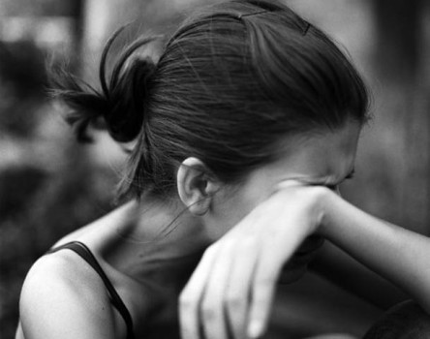
Dalam kesesakan?

Slide 6
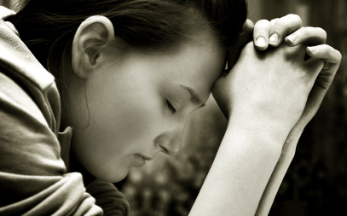
Bisakah?

Slide 7
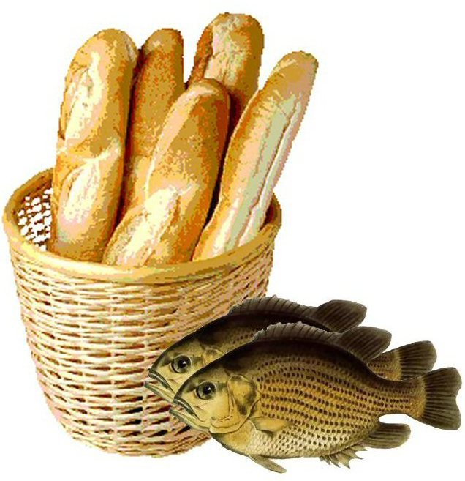
Dalam keterbatasan
(Lukas 9: 16-17) 16 Dan setelah Ia mengambil lima roti dan dua ikan itu, Ia menengadah ke langit, mengucap berkat, lalu memecah-mecahkan roti itu dan memberikannya kepada murid-murid-Nya supaya dibagi-bagikannya kepada orang banyak. 17 Dan mereka semuanya makan sampai kenyang. Kemudian dikumpulkan potongan-potongan roti yang sisa sebanyak dua belas bakul.

Slide 8
Dalam Keterdesakan
(2 Tawarikh 20: 21b)
"Nyanyikanlah nyanyian syukur bagi TUHAN, bahwasanya untuk selama-lamanya kasih setia-Nya!"

Slide 9
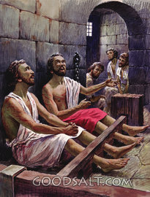
Dalam Keterikatan
(Kisah 16: 25-26) 25 Tetapi kira-kira tengah malam Paulus dan Silas berdoa dan menyanyikan puji-pujian kepada Allah dan orang-orang hukuman lain mendengarkan mereka. 26 Akan tetapi terjadilah gempa bumi yang hebat, sehingga sendi-sendi penjara itu goyah; dan seketika itu juga terbukalah semua pintu dan terlepaslah belenggu mereka semua.

Slide 10
Penutup
(Kolose 2: 7) Hendaklah kamu berakar di dalam Dia dan dibangun di atas Dia, hendaklah kamu bertambah teguh dalam iman yang telah diajarkan kepadamu, dan hendaklah hatimu melimpah dengan syukur.

